Slide 1
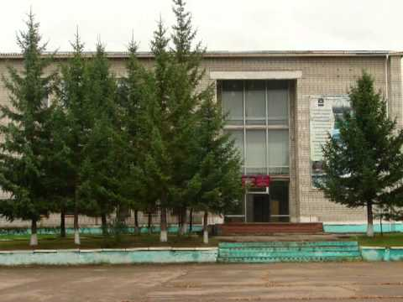
0
Бюджет Яковлевского муниципального района
на 2019 год и плановый период 2020 и 2021 годов (в соответствии с решением Думы Яковлевского муниципального района от 25.12.2018 № 42-НПА)
ДЛЯ ГРАЖДАН
25 декабря 2018 года
с. Яковлевка
Notes:
1

Slide 2


Уважаемые жители Яковлевского района!
Представляем вам в краткой и доступной форме основные
параметры бюджета района на 2019 года и плановый период 2020 и 2021 годов
Основные понятия
Бюджет - форма образования и расходования денежных средств, предназначенных для финансового обеспечения задач и функций государства и местного самоуправления
Доходы бюджета - денежные средства поступающие в бюджет
Расходы бюджета - денежные средства, выплачиваемые из бюджета
Дефицит бюджета - превышение расходов бюджета над его доходами
Профицит бюджета - превышение доходов бюджета над его расходами
Бюджетный кредит - это форма финансирования бюджетных расходов, которая предусматривает предоставление средств бюджету на возвратной и возмездной основах
Межбюджетные трансферты - средства, предоставляемые одним бюджетом бюджетной системы другому бюджету бюджетной системы

Slide 3

1
Основные показатели
бюджета муниципального района
на 2019 год и плановый период 2020 и 2021 годов, рублей
№ | Наименование показателей | Отчет за 2018 год | План на 2019 год | % роста
1. | Налоговые и неналоговые доходы | 156 323 980,85 | 191 377 000,00 | 122,42
2. | Безвозмездные поступления, всего | 203 773 759,84 | 280 340 739,21 | 137,57
3. | Итого доходы | 360 097 740,72 | 471 717 739,21 | 131,00
4. | Итого расходы | 366 833 367,49 | 476 847 940,21 | 130,00
5. | Дефицит (-) | - 6 735 626,77 | - 5 130 201,00 | *

Slide 4



Объемы доходов бюджета Яковлевского муниципального района на 2019 год
Общий объем – 471 717 739,21 рублей
Налоговые доходы
186 150 000,00 рублей
Неналоговые доходы
5 227 000,00 рублей
Безвозмездные перечисления
280 340 739,21 рублей
Налог на доходы физических лиц –
172 000 000,00 рублей
Доходы от использования имущества, находящегося в государственной и муниципальной собственности – 3 170 000,00 рублей
Дотации – 25 215 617,00 рублей
Субсидии – 22 177 975,44 рублей
Налоги на товары (работы, услуги), реализуемые на территории РФ – 10 000 000,00 рублей
Платежи при пользовании природными ресурсами – 265 000,00 рублей
Субвенции – 232 947 146,77 рублей
Налоги на совокупный доход – 2 950 000,00 рублей
Доходы от оказания платных услуг (работ) и компенсации затрат государства – 15 000,00 рублей
.
Государственная пошлина – 1 200 000,00 рублей
Доходы от продажи материальных и нематериальных активов –
1 200 000,00 рублей
Штрафы, санкции, возмещение ущерба – 577 000,00 рублей

Slide 5


7
Структура налоговых и неналоговых доходов бюджета Яковлевского муниципального района на 2019 год

Slide 6


Налог на доходы физических лиц
рублей
план
факт
Является основным источником доходов бюджета Яковлевского муниципального района.
Норматив отчислений по налогу на доходы физических лиц в бюджет района в 2018 году составлял 47,0558 %.
С 1 января 2019 года увеличен размер дополнительного норматива отчислений в бюджет муниципального района с 34,0558 до 37,6282 процентов. С учетом норматива, установленного федеральным законодательством (13%), общий размер норматива отчислений составляет 50,6282 процента.

Slide 7

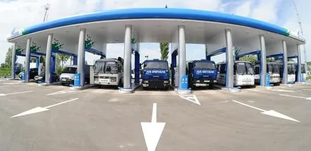

Акцизы по подакцизным товарам (продукции),
производимым на территории РФ
С 1 января 2017 года
данный налог зачисляется в бюджет района по дифференцированному нормативу отчислений поступления от акцизов на автомобильный и прямогонный бензин, дизельное топливо, моторные масла для дизельных и (или) карбюраторных (инжекторных) двигателей, производимые на территории РФ в размере 0,17591 %
План на 2018 год - 9 000 000,00 рублей Поступило за 2018 год – 9 512 985,82 рублей
План на 2019 год – 10 000 000,00 рублей
Notes:
дк

Slide 8
Единый налог на вмененный доход для отдельных видов деятельности
Единый налог на вмененный
доход для отдельных видов деятельности
рублей
Налог регулируется главой 26.3 Налогового кодекса и вводится в действие решением Думы района от 22.11.2005 года № 270 «О системе налогообложения в виде единого налога на вмененный доход для отдельных видов деятельности в Яковлевском районе». Норматив отчислений в бюджет района – 100 %.

Slide 9
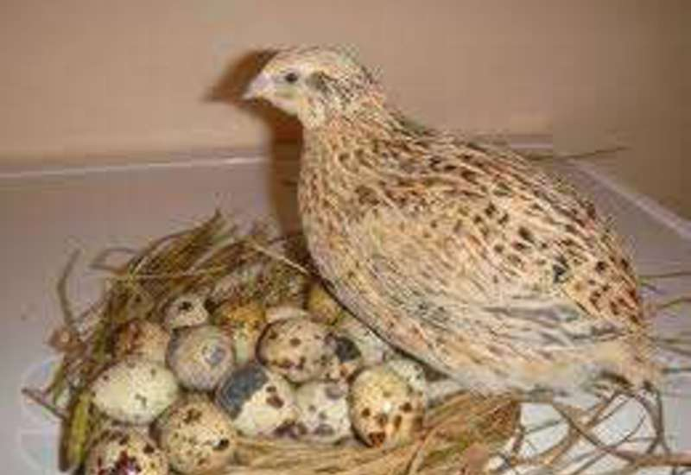
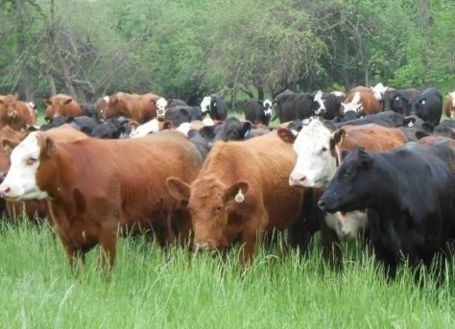



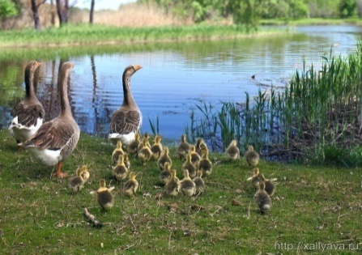
Единый сельскохозяйственный налог
По единому сельскохозяйственному налогу поступления в бюджет
района за 2018 год составили 106 337,08 рублей.
Плановые назначения на 2019 год – 105 000,00 рублей.
рублей

Slide 10


Налог, взимаемый в связи с применением патентной системы налогообложения, зачисляемый в бюджет муниципальных районов
Законом Приморского края от 13 ноября 2012 года № 122-КЗ «О патентной системе налогообложения на территории Приморского края» с 1 января 2013 года введена патентная система налогообложения.
Установлены размеры потенциально возможного к получению индивидуальным предпринимателем годового дохода по видам предпринимательской деятельности, в отношении которых применяется патентная система налогообложения.
Налог зачисляется в бюджет муниципального района по нормативу 100 процентов.
В 2018 году при плане 80 000,00 рублей, поступило в бюджет района 82 073,00 рублей.
На 2019 год предусмотрено по плану 95 000,00 рублей.

Slide 11


Государственная пошлина по делам, рассматриваемым в судах общей юрисдикции, мировыми судьями
В соответствии со ст. 333.16 Налогового Кодекса РФ, государственная пошлина – сбор, взимаемый с лиц, указанных в статье 333.17 Налогового кодекса РФ, при их обращении в государственные органы, органы местного самоуправления, иные органы и (или) к должностным лицам, которые уполномочены в соответствии с законодательными актами РФ, субъектов РФ и актами органов местного самоуправления, за совершением в отношении этих лиц юридически значимых действий, предусмотренных настоящей главой, за исключением действий, совершаемых консульскими учреждениями РФ.
В соответствии со ст. 333.17 Налогового кодекса РФ, плательщиками государственной пошлины признаются: организации и физические лица.
рублей
В районный бюджет поступает «Государственная пошлина по делам, рассматриваемым в судах общей юрисдикции, мировыми судьями» зачисляется по нормативу 100 %.

Slide 12
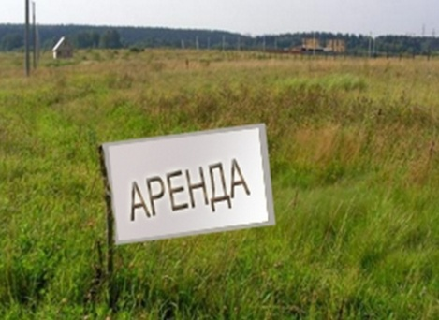


Доходы, получаемые в виде арендной либо иной платы за передачу в возмездное пользование государственного и муниципального имущества (за исключением имущества казенных, бюджетных, автономных, государственных и муниципальных унитарных предприятий)
Отделом по имущественным отношениям Яковлевского муниципального района, в пределах своих полномочий, осуществляется деятельность по управлению и распоряжению имуществом, находящимся в собственности Яковлевского муниципального района.
За 2018 год при плане 4 370 000,00 рублей, в бюджет муниципального района поступило 4 361 002,59 рублей, или 99,79%.
На 2019 год по данному доходному источнику запланировано 2 830 000,00 рублей.

Slide 13

Доходы от продажи земельных участков
С 1 января 2017 года, в соответствии со ст. 3.3 Федерального закона от 25.10.2001 года № 137-ФЗ «О введении в действие Земельного кодекса РФ» в редакции ФЗ от 03.07.2016 года № 334-ФЗ, Администрация района, в лице отдела по имущественным отношениям, приступила к исполнению полномочий по предоставлению земельных участков, государственная собственность на которые не разграничена, в том числе и в порядке, предусмотренном:
- Законом Приморского края от 08.11.2011 г № 837-КЗ «О бесплатном предоставлении земельных участков гражданам, имеющим трех и более детей, в Приморском крае» и
- Законом Приморского края от 27 сентября 2013 года № 250-КЗ «О бесплатном предоставлении земельных участков для индивидуального жилищного строительства на территории Приморского края».
В 2018 году при плане 990 000,00 рублей поступления в бюджет муниципального района составили 949 866,67 рублей.
На 2019 год объем запланированных средств составил 200 000,00 рублей.

Slide 14


Прочие доходы от использования имущества и прав, находящегося в государственной и муниципальной собственности
В 2018 году поступило в бюджет района 272 599,25 рублей, или 85,19 процента от запланированных 320 000,00 рублей. Средства поступили от найма жилищного фонда.
На 2019 год предусмотрено по плану 340 000,00 рублей.
Доходы от оказания платных услуг (работ)
В соответствии с законодательством муниципальные казенные учреждения обязаны зачислять доходы от оказания платных услуг в бюджет района.
В бюджет района за 2018 год поступило доходов от оказания платных услуг 15 000,00 рублей, при плане 15 000,00 рублей. Данные средства поступили от МКУ «Межпоселенческая библиотека» за выдачу платной литературы и услуги по ксерокопированию.
Плановые ассигнования на 2019 год предусмотрены в сумме 15 000,00 рублей.

Slide 15

Плата за негативное воздействие на окружающую среду
При годовом плане 240 000,00 рублей фактически поступило за 2018 год 259 387,77 рублей, исполнение составило 108,08 %.
Норматив отчислений в районный бюджет данного налога установлен федеральным законодательством в размере 55 %.
В бюджете 2019 года запланировано средств в сумме 265 000,00рублей.

Slide 16



Штрафы
За 2018 года в бюджет поступили штрафы за нарушение законодательства в общей сумме 550 488,25 рублей при плане 537 000,00 рублей.
В бюджете на 2019 год запланированы поступления в сумме 577 000,00 рублей, в том числе:
За нарушение законодательства о налогах и сборах – 7 000,00 рублей;
За административные правонарушения в области государственного регулирования производства и оборота этилового спирта, алкогольной, спиртосодержащей продукции – 150 000,00 рублей.
За нарушение законодательства об административных правонарушениях, предусмотренных статьей 20.25 Кодекса Российской Федерации об административных правонарушениях – 170 000,00 рублей.
Прочие поступления от денежных взысканий (штрафов) и иных сумм в возмещение ущерба – 250 000,00 рублей.

Slide 17
РАСХОДЫ бюджета Яковлевского муниципального района на 2019 год
Расходы бюджета, всего – 476 847 940,21 рублей
Национальная оборона – 1 110 648,00 рублей
Национальная экономика – 17 152 654,38 рублей
Охрана окружающей среды – 0,00
Культура – 23 760 596,18 рублей
Межбюджетные трансферты общего характера (дотации) – 13 399 000 рублей
Физическая культура и спорт – 6 400 000,00 рублей
Здравоохранение – 0,00
Жилищно-комму-нальное хозяйство – 17 149 836,57 рублей
Общегосударственные вопросы – 51 931 356,00 рублей
Социальная политика – 30 335 487,20 рублей
Средства массовой информации – 2 461 000,00 рублей
Национальная безопасность и правоохранительная деятельность – 0,00
Образование – 312 909 611,88 рублей
Обслуживание государственного муниципального долга – 237 750 рублей

Slide 18
Распределение расходов бюджета Яковлевского муниципального района по разделам классификации расходов за 2018 год и на 2019 год, рублей
№ п/п | Наименование | Утвержденные бюджетные назначения на 2018 год | Исполненные расходы за 2018 год | Утвержденные бюджетные назначения на 2019 год
1 | Общегосударственные вопросы | 59 153 702,59 | 59 153 702,59 | 51 931 356,00
2 | Национальная оборона | 1 013 280,00 | 1 013 280,00 | 1 110 648,00
3 | Национальная экономика | 17 605 712,90 | 9 822 600,04 | 17 152 654,38
4 | Жилищно-коммунальное хозяйство | 10 158 412,58 | 9 865 305,15 | 17 149 836,57
5 | Образование | 256 472 063,13 | 246 336 383,29 | 312 909 611,88
6 | Культура, кинематография | 23 024 017,46 | 18 619 937,74 | 23 760 596,18
7 | Социальная политика | 5 633 303,11 | 5 243 303,11 | 30 335 487,20
8 | Физическая культура и спорт | 203 537,69 | 203 537,69 | 6 400 000,00
9 | Средства массовой информации | 2 526 560,00 | 2 526 560,00 | 2 461 000,00
10 | Обслуживание муниципального долга | 259 549,21 | 259 549,21 | 237 750,00
11 | Межбюджетные трансферты общего характера бюджетам муниципальных образований | 13 789 205,97 | 13 789 205,97 | 13 399 000,00
 | Всего расходов | 389 839 347,34 | 366 833 367,49 | 476 847 940,21

Slide 19
Структура расходов бюджета Яковлевского муниципального района на 2019 год

Slide 20
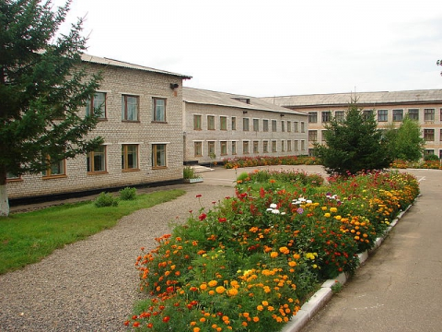

15
Структура расходов учреждений Яковлевского муниципального района на 2019 год
Бюджетные
учреждения
320 990 111,88
рублей
Казённые учреждения
155 857 828,33
рублей

Slide 21
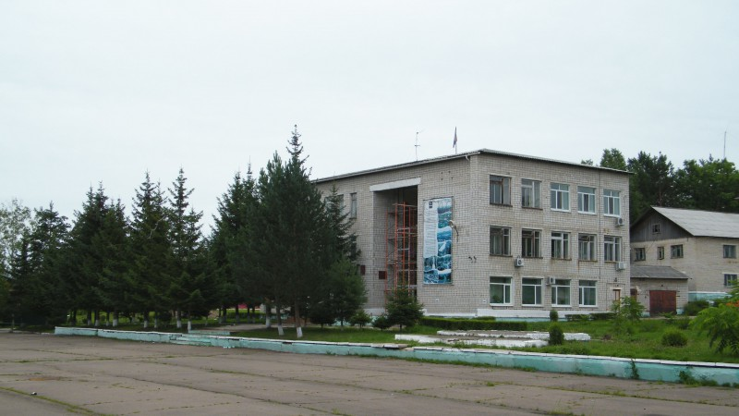
Расходы бюджета Яковлевского муниципального района нл 2019 года на общегосударственные вопросы
Расходы на общегосударственные вопросы запланированы в сумме 51 931 356,00 рублей.
На содержание органов местного самоуправления района – 27 852 000,00 рублей.
По данному разделу содержится учреждение МКУ «ХОЗУ Яковлевского муниципального района», плановые назначения на содержание которого составляют 15 654 000,00 рублей.
За счет средств федерального бюджета предусмотрено содержание Отдела ЗАГС района – 2 032 750,00 рублей;
За счет средств субвенции из краевого бюджета предусмотрены расходы на содержание:
комиссии по делам несовершеннолетних детей – 1 124 208,00 рублей;
административной комиссии – 720 707,00 рублей;
специалиста по охране труда – 747 157,00 рублей.
По данному разделу предусмотрено исполнение мероприятий трех муниципальных программ с общим объемом средств 3 484 690,00 рублей.
Расходы из резервного фонда администрации
Яковлевского муниципального района в сумме 300 000,00 рублей.

Slide 22
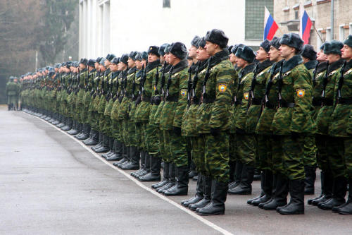
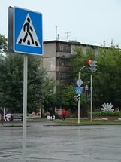
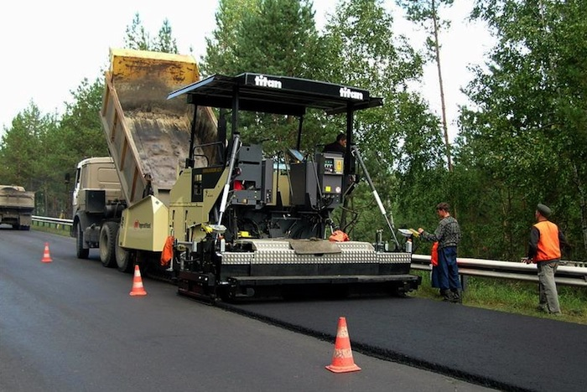
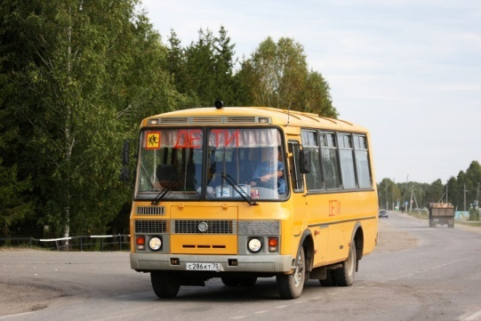
Расходы бюджета Яковлевского муниципального района
в 2019 году на национальную оборону и национальную экономику
В рамках раздела «Национальная экономика» осуществляется исполнение программ «Развитие сельского хозяйства в Яковлевском муниципальном районе» на 2019-2025 годы плановые назначения 30 000,00 рублей и «Развитие транспортного комплекса Яковлевского муниципального района» на 2019-2025 годы, утвержденные ассигнования в сумме 16 769 636,38 рублей. Исполнение программы предусматривает ремонт и благоустройство дорог местного значения, приобретение и установку дорожных знаков. Данные средства направлены на очистку дорог от снега и на их обработку противогололедными средствами.
По разделу «Национальная оборона» в район поступают средства по выполнению полномочий по первичному воинскому учету на территориях, где отсутствуют военные комиссариаты. За счет средств федерального бюджета в 2019 году запланировано 1 110 648,00 рублей. Данные средства субвенции передаются бюджетам сельских поселений для выполнения указанных полномочий.

Slide 23


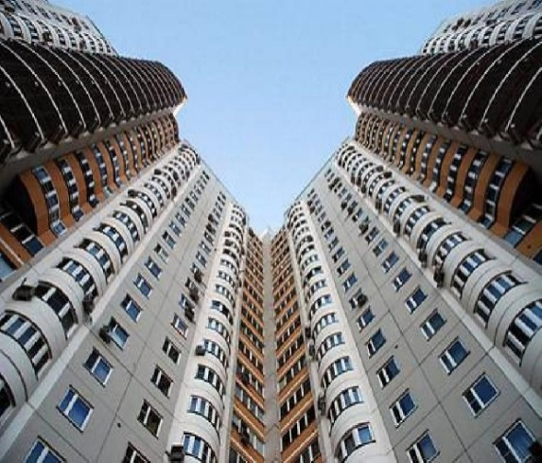

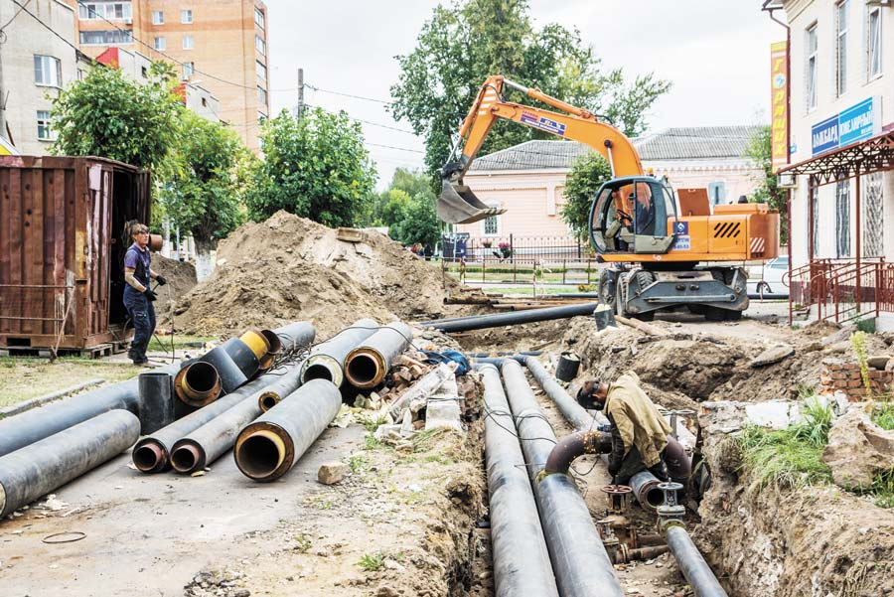
Расходы бюджета Яковлевского муниципального района в 2019 году на жилищно-коммунальное хозяйство
17 149 836,57 рублей
Другие вопросы в области жилищно-коммунального хозяйства – 2 359 836,57 рублей.
Жилищное хозяйство
590 000,00 рублей.
Благоустройство –
713 000,00 рублей.
Коммунальное хозяйство
13 487 000,00 рублей.
Средства запланированы на уплату взносов за капитальный
ремонт муниципального
жилищного фонда.
Средства предусматривают содержание территории Яковлевского района.
Данные средства планируется направить на содержание и модернизацию
коммунальной инфраструктуры.

Slide 24
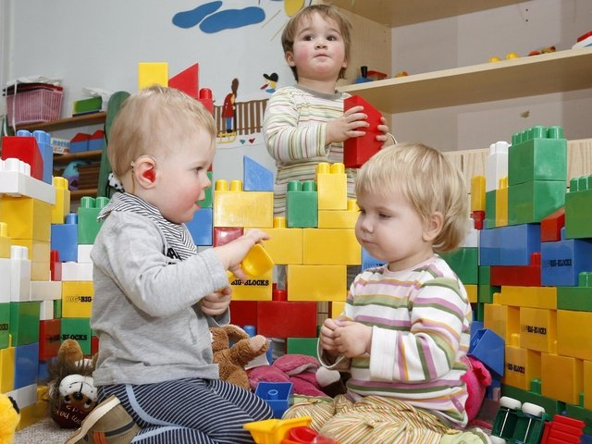

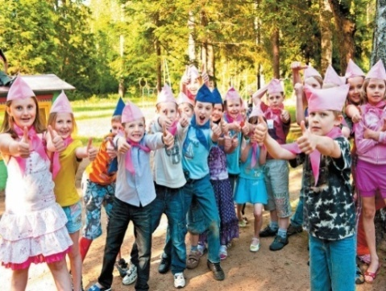
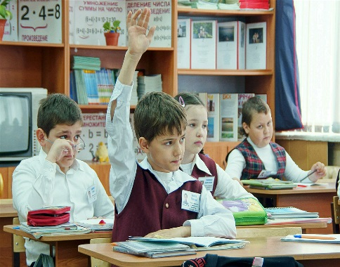

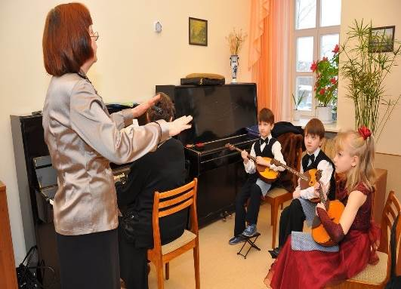
Расходы бюджета Яковлевского муниципального района в 2019 году на образование
312 909 611,88 рублей
Дошкольное образование –
67 051 000,00 рублей.
Молодежная политика и оздоровление детей –
3 814 058,00 рублей.
Общее образование -
204 157 053,88 рублей.
Дополнительное образование детей – 24 152 500,00 рублей.
Другие вопросы в области образования–
13 735 000,00 рублей.

Slide 25


РАЗВИТИЕ ДОШКОЛЬНОГО ОБРАЗОВАНИЯ
Сеть образовательных учреждений, реализующих в районе программу дошкольного дошкольного образования, в настоящее время включает 4 учреждения.
По данному разделу реализуются две подпрограммы:
- по подпрограмме «Развитие системы дошкольного образования» на 2019 – 2025 годы запланировано средств в сумме 66 701 000,00 рублей;
-по подпрограмме «Пожарная безопасность» на 2019 – 2025 годы предусмотрено средств в сумме 350 000,00 рублей.
РАЗВИТИЕ ОБЩЕГО ОБРАЗОВАНИЯ
К общеобразовательным учреждениям относятся 5 школ. района.
ДОПОЛНИТЕЛЬНОЕ ОБРАЗОВАНИЕ ДЕТЕЙ
Расходы осуществляют следующие учреждения района:
- МБУ ДО «Яковлевский Дом детского творчества»;
- МБУ ДО «Детский оздоровительно-образовательный спортивный центр» с. Яковлевка;
- МБ загородное стационарное учреждение отдыха и оздоровления детей «Юность»;
- МБУ ДО «Яковлевская детская школа искусств».
Расходы на общее образование за 2018 год по плану – 159 467 337,89 рублей, исполнено 153 492 177,73 рублей. Бюджет на 2019 год – 204 157 053,88 рублей.
.
МОЛОДЕЖНАЯ ПОЛИТИКА
По подразделу запланированы расходы сумме 3 814 058 рублей. За счет средств субвенции из краевого бюджета предусмотрена организация и обеспечение оздоровления и отдыха детей в объеме 1 893 058,00 рублей. Расходы на проведение мероприятий МП «Молодежь – Яковлевскому муниципальному району» на 2019 – 2025 годы составят 200 000,00 рублей. На денежное содержание отдела молодежной политики и спорта запланировано 805 000,00 рублей. По подпрограмме «Развитие системы дополнительного образования, отдыха, оздоровления и занятости детей и подростов» на 2019-2025 годы предусмотрено 916 000,00 рублей.

Slide 26

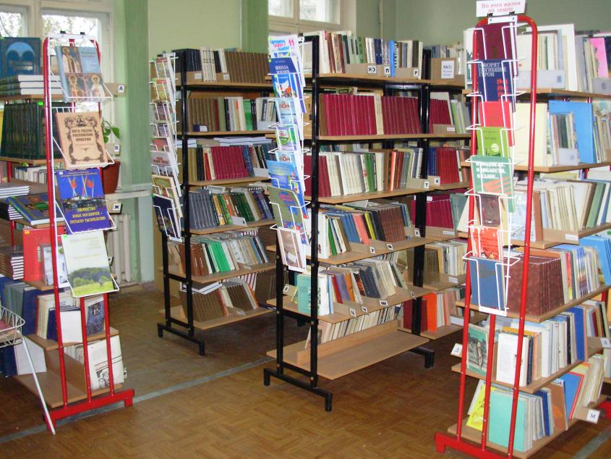




Расходы бюджета Яковлевского муниципального района в 2019 году на культуру
В рамках подпрограммы «Сохранение и развитие библиотечно-информационного дела в Яковлевском районе» на 2019-2025 годы расходы по плану предусмотрены в сумме 6 451 096,18 рублей.
На мероприятия подпрограммы «Сохранение и развитие культуры в Яковлевском муниципальном районе» на 2019-2025 годы расходы запланированы в сумме 13 001 500,00 рублей
23 760 596,18 рублей
На реализацию подпрограммы «Патриотическое воспитание граждан Российской Федерации в Яковлевском районе» на 2019-2025 годы предусмотрено 680 000 рублей.
По подпрограмме «Пожарная безопасность» в учреждениях культуры запланировано 165 000,00 рублей
На обеспечение деятельности МКУ «Управление культуры» запланировано средств в сумме 3 463 000,00 рублей

Slide 27
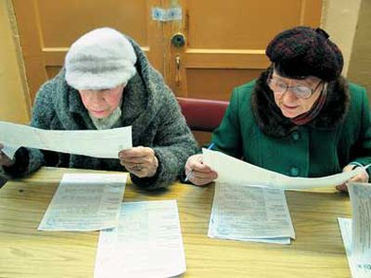



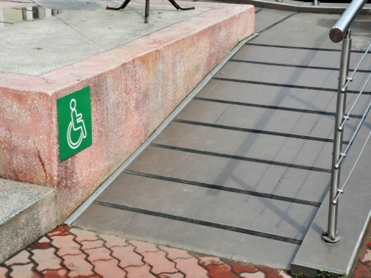

Расходы в 2019 году на социальную политику
30 335 487,20 рублей
Пенсионное обеспечение
Запланированы средства в сумме 2 380 000 рублей на выплату пенсии за выслугу лет муниципальным служащим
На охрану семьи и детства расходы за счет средств субвенции из краевого бюджета составят 2 566 000,00 рублей
(компенсация части родительской платы
за содержание ребенка в учреждениях образования)
По Подпрограмме «Доступная среда» на 2019 – 2025 годы предусмотрены расходы на обеспечение беспрепятственного доступа инвалидов к объектам социальной инфраструктуры в сумме 30 000 рублей.
На обеспечение мер социальной поддержки педагогическим работникам предусмотрены субвенции из краевого бюджета в сумме 2 250 000,00 рублей.
На обеспечение жильем молодых семей запланированы средства бюджетов всех уровней в сумме 2 115 000,00 рублей.
Обеспечение жилыми помещениями детей-сирот и детей, оставшихся без попечения родителей за счет средств краевого бюджета – 20 814 487,20 рублей. Социальные выплаты на обеспечение граждан, проживающих в сельской местности, молодых семей и молодых специалистов, проживающих в сельской местности за счет районного бюджета – 130 000,00 рублей.
На мероприятия по социализации пожилых людей в обществе планируется направить 50 000,00 рублей

Slide 28

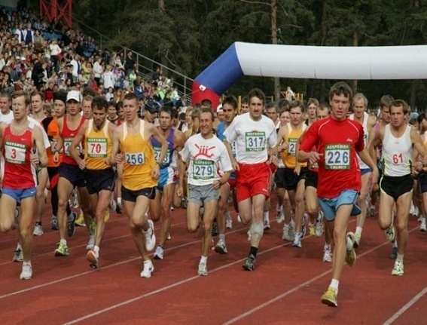
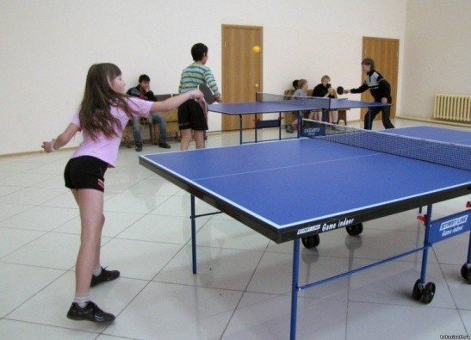

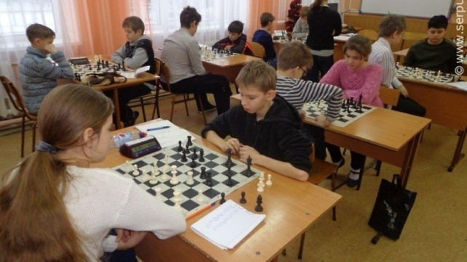
Расходы бюджета Яковлевского муниципального района в 2018 году на физическую культуру и спорт
Муниципальная программа «Развитие физической культуры и спорта в Яковлевском муниципальном районе» на 2019-2025 годы исполняется двумя учреждениями: МКУ «Центр обеспечения и сопровождения образования» - 6 150 000 рублей и
Администрацией района - 250 000 рублей.
6 400 000,00 рублей
Средства районного бюджета в сумме 400 000,00 рублей будут направлены на организацию, проведение и участие в краевых и районных спортивных мероприятиях. На развитие спортивной инфраструктуры, находящейся в муниципальной собственности предусмотрены субсидии из краевого бюджета в размере 6 000 000,00 рублей

Slide 29


Расходы бюджета Яковлевского муниципального района в 2019 году
на средства массовой информации
Расходы на обеспечение деятельности МБУ «Редакция районной газеты «Сельский труженик» осуществляются в рамках муниципальной Программы «Информационное обеспечение органов местного самоуправления Яковлевского муниципального района» на 2019-2025 годы. Объем средств на год – 2 461 000,00 рублей.

Slide 30


Расходы бюджета Яковлевского муниципального района на межбюджетные трансферты в 2018 году
Выравнивание бюджетной обеспеченности сельских поселений, входящих в состав Яковлевского муниципального района производится по муниципальной программе «Экономическое развитие и инновационная экономика Яковлевского района на 2019-2025 годы», подпрограмме «Повышение эффективности управления муниципальными финансами в Яковлевском районе» на 2019-2025 годы за счет средств районного фонда финансовой поддержки, образованного за счет средств краевого бюджета и средств районного бюджета
 | Средства краевого бюджета, рублей | Средства местного бюджета, рублей
Яковлевское сельское поселение | 1 472 000,00 | 884 000,00
Новосысоевское сельское поселение | 3 025 000,00 | 1 819 000,00
Варфоломеевское сельское поселение | 1 662 000,00 | 1 000 000,00
Яблоновское сельское поселение | 1 406 632,00 | 760 368,00
Покровское сельское поселение | 869 000,00 | 501 000,00
ИТОГО: | 8 434 632,00 | 4 964 368,00
Межбюджетные трансферты
Бюджет

Slide 31
СПАСИБО ЗА ВНИМАНИЕ!
Финансовое управление администрации Яковлевского муниципального района
с. Яковлевка, пер. Почтовый, д.7

